Slide 1
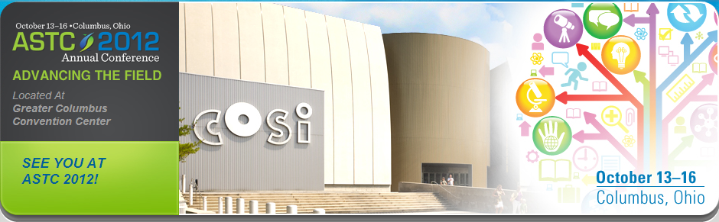
דוח סיכום כנס ארגון מוזיאוני המדע ASTC Association of Science & Technology Centers
http://conference.astc.org
מיה הלוי, מוזיאון המדע ע"ש בלומפילד ירושלים

Slide 2
נתונים כללים
הכנס התקיים בקולומבוס אוהיו בארה"ב
השתתפו בו 1,600 אנשי מוזיאוני מדע ברובם מארה"ב
הכנס התקיים במשך 4 ימים,
התכנית כוללת הרצאות מליאה ביום הראשון והאחרון ומושבים מקבילים במהלך ימי הכנס
תכנית הכנס

Slide 3
תיאור המבנה של הכנס
הכנס כלל מושבים בארבעה סוגים :
  מושבים פרקטיים, שדנו בנושאים כמו תחזוקת מוצגים ובטיחות, כלים לביצוע הערכה, פתרונות לשימוש באייפד במוזיאון, מושבים כאלו מאפשרים לצוות מגוון שמגיע לכנס למצוא עניין ודברים ליישום מיידי
  מושבים אסטרטגיים שאורגנו כדיונים ולא כהרצאות - דיונים בשולחנות עגולים.
  בנוסף, באזור התצוגות של הכנס היה במקום מאד נרחב ובמרכזו שלחנות עגולים שימשו גם את המציגים וגם את כלל הקהל למנוחה ולשיחות .
  בצהריים נהלו דיונים פתוחים בשולחנות העגולים כאשר בכל שלחן יש מנחה והקהל מצטרך למה שמעניין אותו. הדיונים היו מאד אינטימיים כי בכל שלחן היו רק 8- 10 כסאות. אני הנחתי דיון על פתוח חיבורים חדשים בין מוזיאוני מדע ומוסדות מחקר, היו לי שלושה משתתפים הדיון.
  מאחר שהכנס איננו כולל ארוחות ושתייה, הם יזמו בשעות הצהריים ארוחות עבודה בתשלום, בחדרים סגורים, לקבוצות עניין. אני השתתפתי בשתיים- בארוחה של מנכלים וחברי בורד, ובארוחה שעסקה בגיוס כספים מפילנתרופיה חדשה (של קרנות הון סיכוי Venture Philanthropy) )
  רוב ימי הדיונים התקיימו במרכז כנסים, יום אחד התקיים במוזיאון המדע המארח

Slide 4
והיו גם פגמים
הפסקות קפה בלי קפה ואוכל שניתן לרכוש במקום ברמה מאד ירודה
דומיננטיות מאד גדולה אמריקאית הן בתכנים והן בקהל
למרות שהכנס מוגדר כבינלאומי
שתי ההרצאות הגדולות (הפתיח והסיום) היו מאכזבות
DAVID BRIAN JOHNSON שמשמש חזאי עתיד של
חברת אינטל דבר על טכנולוגיה כדרך להציל את העולם
ולעשות אותו טוב יותר, מעניין יותר, ולא התייחס להיבטים
של קהילה וסביבה, משאבים במחסור וכד'
פנל הסיום על העתיד עסק במשחקים , המציגים היו מחברות ענק, והתובנה העיקרית היא שבארה"ב המשחק הוא המדיום בכל תחומים לימוד, תעסוקה ופנאי .

Slide 5
מה למדתי בכנס
קביעת מחירי כניסה למוזיאון-
בעשור האחרון עלו מחירי הכניסה למוזיאוני מדע בארה"ב יותר מהמדד. הקהל מרגיש
המרכיב הכי חשוב במחירון הוא מחיר כניסה לילד - זה מה שאנשים משווים
כדאי ללמוד מהתעשייה איך לקבוע מחיר למוצר
הצעה להעלאת מחירי כניסה כדאי לגבש בצוות אלכסוני בתוך המוזיאון
מחקר במימון של ארגון המוזיאונים והספריות -IMLS
חשוב להבין את השינויים הדמוגרפים בחברה, כדי להיות רלוונטיים
איכות התשתיות כמו שירותים, מעלית, מקום לעגלות המבקרים מאד חשובים למבקרים
מחירי כניסה מהווים מחסום, במיוחד למשפחות חד הוריות
המבקרים וגם הלא מבקרים מחפשים רמה גבוהה של אינטראקטיביות בפעילות במוזיאון
עידוד ביקורים חוזרים
מבקרים מחפשים אינטראקציה חברתית, מוצגים פתוחים סדנאיים ,מוצגים יחודיים תוך ניצול תשתיות מיוחדות,
היצע גבוה של תוכניות הן הסיבה לבוא שוב
מבקר חוזר מחייב את המוזיאון לשפר את איכות התוכניות והמוצגים
בעבודה נכונה אפשר לבנות רצף בין מינויים לתורמים

Slide 6
מה עוד למדתי
פיתוח ועד מנהל-
שלושה סוגים של ועד מנהל
Governing board
Managing board
Advisory board
תובנות :
יש הרבה קוים משותפים ליחסי ועד מנהל - מנהל במוזיאונים גדולים וקטנים, אך יש הבדלים ניכרים ברקע ובניסיון שיש לחברי הועד המנהל במוזיאונים גדולים
בועדי מנהל של מוזיאונים קטנים חשוב לתת הכשרה לחברי ועד מנהל שמגיעים ללא ניסיון בהנהלות במיגזר העסקי
למרות שהסמכויות נמצאות אצל המנהל, יש עיסוק קבוע בהגדרת גבולות המעורבות
בארה"ב התפקיד המרכזי של הועד המנהל הוא לגייס את רב הכסף למוזיאון, ( GIVE OR GET) לפעמים יוצר מתחים ביחסים של ועד מנהל / מנהל
בארה"ב עושים הערכה שנתית גם למנהל וגם לועד המנהל ונפרדים מחברים אם אין הישגים
התכונות החשובות אצל חברי הועד המנהל הן -
Integrity
Intellectual capital
External relation

Slide 7
מה עוד למדתי בכנס
גיוס כספים מושב שאורגן על ידי ארגון Venture Capital Philanthropy
הרצאות של שלושה מייצגים של קרנות גדולות בארה"ב
הם מחפשים בארגון -
הנהגה חזקה; מעורבות של הועד המנהל
מיקוד; מדידת תוצאות;
מוכנות להליך ולהתנסות; שקיפות
שיתופי פעולה
הם מחפשים בפרויקט-
מענה לצורך ברור; פתרון בגישה חדשה; ניתוח חלופות; זיהוי יתרונות
בוחנים את הפרויקט על פי השפעה, יישום ועלות
הסיסמא לשיתופי פעולה
If you what to run fast- Run alone. If you want to run far- Run together

Slide 8
שיתופי פעולה בינלאומיים –
המושב שיזמתי והנחתי בכנס
Louise Emerson, head of business and commercial Natural History Museum London
שיתוף פעולה בין מוזיאון בלונדון למוזיאון בניו זילנד על תערוכה . שת"פ שמתמודד עם מרחק פיזי , שעות הפוכות, גודל שונה של מוזיאון, כמות ופרופיל אחר של צוות מקצועי גורר השקעה גדולה בשיתוף פעולה. אבל התוצאה היא תערוכה טובה יותר
Hedia Ben Ghenaia Jaouadi, Director general Palais des sciences, Monastir Tunisia
הרעיון להקים שיתוף פעולה מסביב לים התיכון , באמצעות אתר אינטרנט שיעודד פעילות אזרחית בתחומי סביבה של טוניס, מצרים, ישראל פלסטין וצרפת .
Fredric Bertley, VP science & innovation, the Franklyn instate, Philadelphia
החלטה של ממשלת מצריים להעתיק את המודל שפותח על ידי מוזיאון המדע בפילדלפיה- של בניית בית ספר תיכון למדעים במוזיאון המדע. בשלב זה כבר פועלים שני בתי ספר בקהיר- לבנים ולבנות, ויש עוד בתי ספר בדרך. השת"פ חשף הבדלים תרבותיים, תשתיות שונות, בסיס פדגוגי שונה אצל המורים, מורכבות פוליטית , אך גם יצר אתגר גדול בבניה של שיתוף פעולה
Maya Halevy, Bloomfield science museum Jerusalem
פרויקט ENGINEER הוא גשר תרבותי בין תרבויות שונות – בין חינוך פורמלי ולא פורמלי, בין מורים וחוקרים, בנים ובנות, מורים ופדגוגיה של למידת חקר, וכל זאת כחלק מדיון תרבותי בתוך אירופה בין צפון לדרום ובין מזרח למערב, ועוד יותר מכך בין אירופה לארה"ב- נושא שהעלה לסדר היום את הסוגיה של היחס לקניין רוחני במוזיאוני מדע

Slide 9
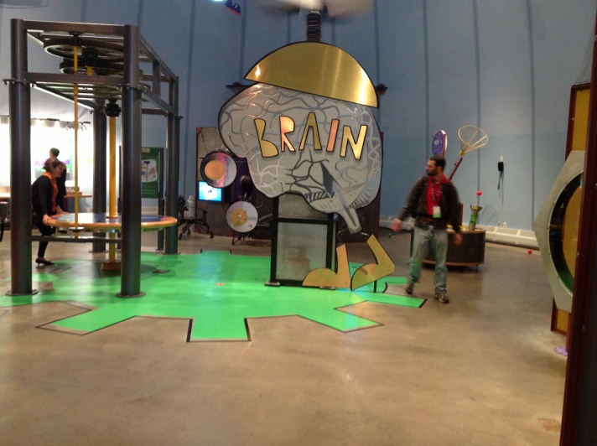
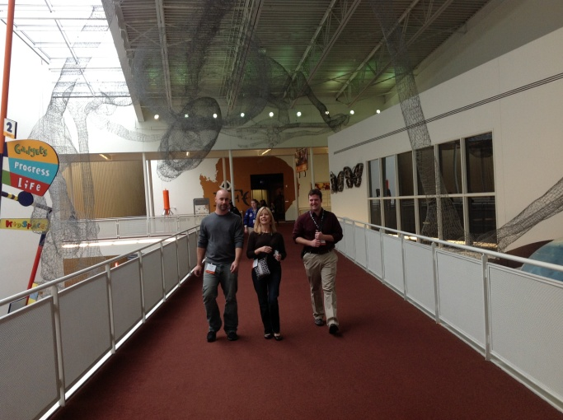
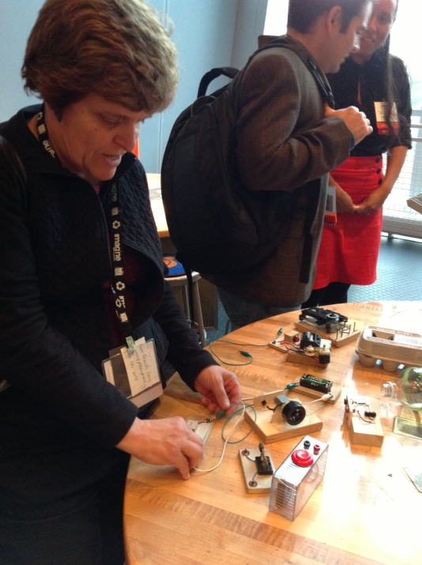
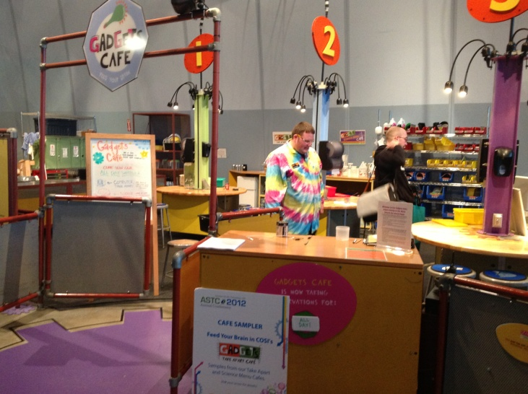
צילומים ממוזיאון המדע COSI

Slide 10
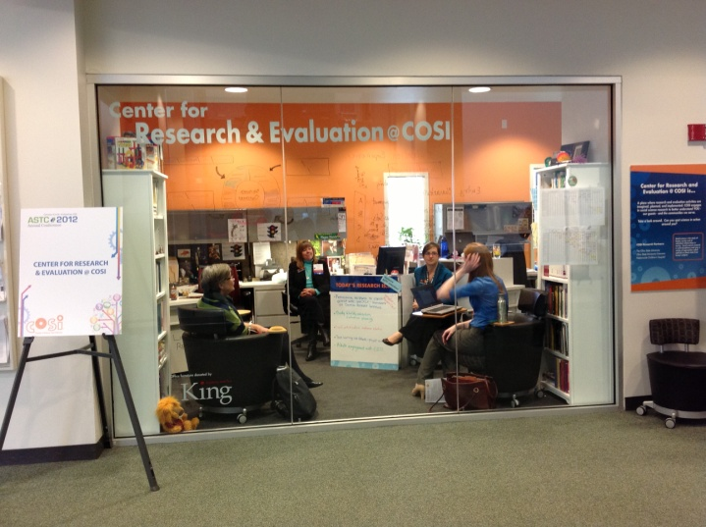
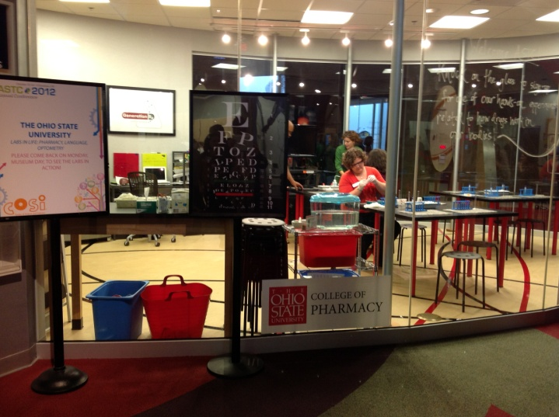
צילומים ממוזיאון המדע COSI
מעבדות מחקר במוזיאון-
מעבדה להערכה של צוות ההערכה של המוזיאון
מעבדות של מחלקות לפסיכולוגיה של אוניברסיטאות באזור

